Slide 1
Maatalouden polttonestesäiliöt 10.5.2016
Tina Sammi
Öljy- ja biopolttoaineala ry
www.oil.fi
@OilFi

Slide 2
10 m³ (444/2010) VNA nestemäisten polttoaineiden jakeluasemien ympäristönsuojeluvaatimuksista
≥ 10 m³ jakeluasemiin
Sekä toimintoihin, joihin kohdistuu
Ympäristölupa
Rekisteröinti
→ rakenne KTMp (415/1998) ja SFS 3352 tai vastaava
→ SFS 3352 kohta 16.3 Kiinteät jakelupisteet maatalouskiinteistössä (≥10 m³)
” Käytettäessä yksivaippaisia säiliöitä tulee ne sijoittaa suoja-altaaseen.
Vuodonilmaisujärjestelmää ei tarvitse yhdistää ympärivuorokautiseen valvontaan.
Allastuksen tulee olla niin laaja, että se suojaa myös pumpun, täyttöputken ja täyttöpistoolin sijoituskohdat.
Jakelualueen ja täyttöpaikan maaperän pinta suositellaan päällystettävän kohdan 10.1 mukaisella kulutusta kestävällä, tasaisella ja helposti puhtaana pidettävällä kestopäällysteellä.”

Slide 3
KTMp (415/1998)
Jakeluasemat
Ei sovelleta yksityiskäytössä, kuten … maatilojen ja vastaavien omassa käytössä, oleviin jakelupisteisiin, joissa säiliöiden kokonaistilavuus on alle 10 m³.
Rakenne → Tukesin standardilista → SFS 3352

Slide 4
Kemikaaliturvallisuuslain (390/2005) mukainen lajittelu
→ VN valvonta-asetus (685/2015) diesel:
≥ 10 tonnia (n. 12 m³), ilmoitus (vähäinen teollinen varastointi), Pelastuslaitos
≥ 1000 tonnia, lupa (laajamittainen teollinen varastointi), Tukes

Slide 5
Vuodonhallinta (390/2005)
7 § Selvilläolovelvollisuus
9 § Huolehtimisvelvollisuus
Toiminnanharjoittajan on noudatettava vaarallisen kemikaalin ja räjähteen määrä ja vaarallisuus huomioon ottaen riittävää huolellisuutta ja varovaisuutta henkilö-, ympäristö- ja omaisuusvahinkojen ehkäisemiseksi.
Jos vaarallisen kemikaalin tai räjähteen huolimaton tai varomaton käsittely aiheuttaa rakenteiden tai ympäristön saastumista, toiminnanharjoittajan tai saastumisen muun aiheuttajan tulee huolehtia rakenteiden ja ympäristön puhdistamisesta sellaiseen kuntoon, ettei niistä enää aiheudu vaaraa ihmisten terveydelle tai ympäristölle.

Slide 6
VNA vaarallisten kemikaalien teollisen käsittelyn ja varastoinnin turvallisuusvaatimuksista (856/2012)
Soveltamisala:
vaarallisten kemikaalien teollisen käsittelyn ja varastoinnin turvallisuusvaatimuksista.
Rajaus: Tätä asetusta ei sovelleta jakeluasemilla tapahtuvaan vaarallisten kemikaalien käsittelyyn ja varastointiin siltä osin kuin siitä säädetään erikseen.

Slide 7
(856/2012) 51 § Vuotojen hallinnan periaatteet
Tuotantolaitoksen alueet, rakenteet ja laitteistot tulee suunnitella siten, että kemikaalien käsittelyn, varastoinnin, siirtämisen sekä säiliöiden täytön ja tyhjennyksen yhteydessä tapahtuvat kemikaalivuodot pystytään keräämään talteen.
Kemikaalien pääsy maaperään, vesistöön ja muuhun kuin vuotojen keräilyyn tarkoitettuun viemäriin tulee estää.
Suoja-altaan, allastuksen ja kynnystyksen voi korvata muulla vuotojenhallintajärjestelmällä, joka takaa vastaavan tasoisen nesteen pidätyskyvyn ja toiminnan luotettavuuden. Samaan altaaseen tai muuhun vastaavaan vuotojen keräilyjärjestelmään ei saa päästää kemikaaleja, joiden reagoimisesta keskenään voi aiheutua vaaraa.

Slide 8
(856/2012) 52 § Vuotojen hallinta ulkona
Ulkona olevat vaarallisia kemikaaleja sisältävät säiliöt tulee sijoittaa suoja-altaaseen. Ulkona olevat nestemäisille kemikaaleille tarkoitetut kappaletavara- ja konttivarastot sekä prosessilaitteistot on sijoitettava tiiviille, varastoitavaa kemikaalia kestävälle ja vuotoja pidättävälle alustalle, joka ympäröidään kynnyksellä niin, että mahdolliset vuodot pystytään saamaan talteen.
Säiliöiden täyttö- ja tyhjennyspaikat tulee allastaa siten, että saadaan kerättyä talteen suurimman täytettävän tai tyhjennettävän kuljetussäiliön tilavuus.

Slide 9
(856/2012) 99 § Poikkeusten myöntäminen
Tukes, laajamittainen
Pelastusviranomainen, vähäinen
… toiminnanharjoittajalle tarpeellisiksi katsomillaan ehdoilla luvan poiketa tässä asetuksessa säädetystä, jos säännösten noudattaminen aiheuttaa kohtuuttomia kustannuksia tai huomattavaa hankaluutta ja jos tarkoitettu turvallisuus voidaan saavuttaa muulla tavoin.

Slide 10
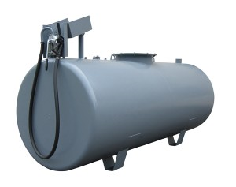
kuva Tukesin oppaasta Pienyritysten
kemikaali- ja turvallisuusriskien hallinta
kohdasta 3.3 Kemikaalien säilyttäminen
Farmarisäiliö

Slide 11
Vuodonhallinnan riskit vaikuttavuus järjestyksessä
Lappoilmiö
Varusteet kuntoon!
Ylitäyttö
Työkoneiden ym. ”kolhaisut”
=> asenne! Törmäysesteet?
Korroosio => valuma-allas, suoja-allas, katos ym.

Slide 12
Varusteet
Tyyppikilpi
Tarkastus-/kulkuaukko
Täyttöyhde varustettuna nokkavipuliittimellä ja lukittava
Ilmaputki
Laponesto
täyttöpistooli
Ylitäytönestin
Yhteet sijoitettu vaipan yläpintaan tai kanteen
Välitilan tiiveyden todentaminen
Varkauden ja ilkivallan esto
Imeytysainetta saatavilla

Slide 13
Vuodonhallinta
Kantavalle, kemikaaleja kestävälle, tiiviille alustalle ja irti alustasta
Esimerkiksi:
Kaksivaippainen
kiinteästi valuma-altaallinen
yksivaippainen säiliö voidaan sijoittaa suoja-altaaseen
Hyväkuntoinen yksivaippainen säiliö varustettuna asianmukaisilla varusteilla?
Miten tämä eroaa kaksivaippaisesta?
Säiliön ympärille väh. 1 m huolto- ja tarkastustilaa
Suojaetäisyydet rakennuksiin, ojaan, vesistään
Tarvitaanko törmäysesteitä?

Slide 14
Vuodonhallinta jatkuu
Farmarisäiliön tankkauspaikan pohjarakenne (tiiveys, kantavuus) on suunniteltava siten, että mahdolliset tankkaustilanteiden tippavuodot saadaan kerättyä pois eikä maaperä tankkauspaikalla nuhraannu ajan myötä.
Kuntien ympäristönsuojelumääräykset

Slide 15
Hyväkuntoinen säiliö
Saa olla elämää nähnyt
Loivat isotkin painaumat ”sallittuja”
EI SAA OLLA:
Isoja painaumia hitsaussauman vieressä
Terävät painaumat
Varusteissa vaurioita/jälkiä iskuista ym.
TARKKAILTAVAA:
Hitsaussaumat ruostunut
Paljon paikallaan oleva säiliö, pohjan pinnoitteen kunto
Uuden maalipinnan ”kuplinta”

Slide 16
(856/2012) jatkuu
Lainsäätäjän tarkoitus?
Suhteellisuusperiaate?
12 § Maanpäällisten varastojen sijoitus
Kiinteiden vaarallisten kemikaalien varastot tulee sijoittaa niin, ettei kemikaaleja pääse leviämään tuotantolaitoksen alueen ulkopuolelle.
19 § Säiliöiden täyttö- ja tyhjennyspaikan sijoitus (33 §)
Säiliöiden täyttö- ja tyhjennyspaikan sijoituksessa tulee ottaa huomioon säiliön täytössä tai tyhjennyksessä samanaikaisesti olevien kuljetussäiliöiden tilavuus.
24 § Palavien nesteiden varastojen sijoitus
… Suojaetäisyydet määritetään säiliön ja kappaletavaravaraston palamisessa syntyvän lämpösäteilyn vaikutusten perusteella.
57 § Viemäröinti ja vedenotto (jäte-, sammutus- ja sadevesi)
77 § Torjuntaan käytetyn veden talteenotto
79 § Hätäsuihkut ja silmähuuhtelupisteet
101 § Siirtymäsäännökset

Slide 17
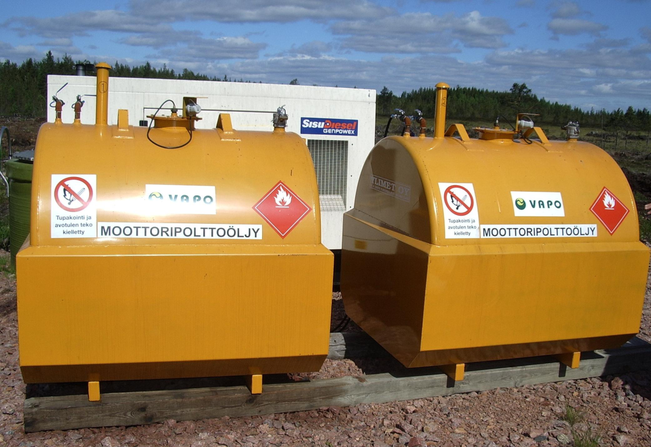
VARASTOINTI
TEM
Tukes, pela,
KTMp 313/85
esim. SFS 2733:
rakenne, valmistus
ja varusteet
VARASTOINTI
kul
KULJETUS
Trafi
Poliisi
IBC-pakkaus
Varoventtiili
Hyötykuorma
käsiteltävyys
YMPÄRISTÖN-
SUOJELU
YM, TEM
Ympäristönsuo-
jelumääräykset
Ympäristölupa
Pohjavesialue
Ympäristöviran-
omaiset
Varuste vaatimuksia
Vuodonhallinta:
Kaksoisvaippa
Valuma-altaallinen
Allas + katos jne.
Yksivaippainen?
Mikä selvillä olo
vaatimus?
Mikä huolellisuus
vaatimus?
Toiminnanharjoittaja
Millainen säiliö?
Mihin tarkoitukseen?
Missä käytän?

